Slide 1
  Gaussian Coded Modulation 기반
  항재밍/저피탐 통신
Speaker : GIST 이흥노 교수
2020 전자전 워크숍
KAIST 문지캠퍼스 강의동 1층 슈렉스홀(L114호)
2020. 09. 17(금) 오후 12:30 ~ 16:00

Slide 2

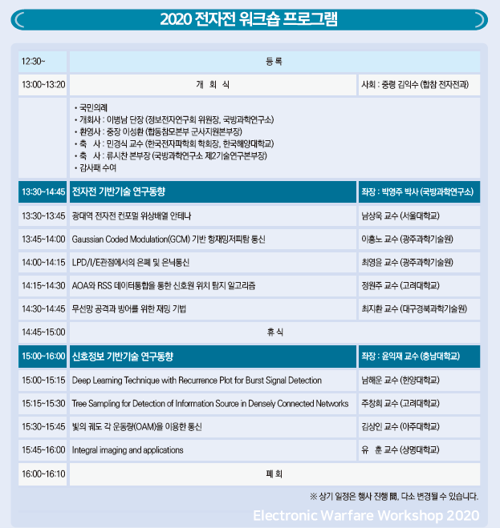

Slide 3

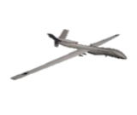
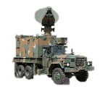





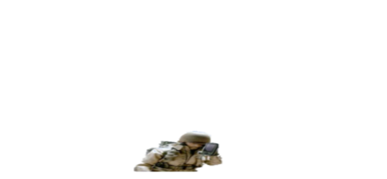








Gaussian Coded Modulation (GCM) 기반 항재밍/저피탐 통신
연구 목표
한정된 자원(소비전력, 채널 대역폭 등)을 최대한 활용하여 적군의 다양한 재밍 공격에 방어 할 수 있는 적응형 다중모드 항재밍 통신 기술 필요
적군의 전파 탐청기를 회피 할 수 있는 저피탐 통신 기술 및 탐지된 통신을 적군이 감청할 수 없는 저감청 통신 기술 필요
Jammer
1) 코드를 사용함으로써 재밍공격을 회피함
감시/정찰
전장전투 단말
Jammer
LPI/LPD
잡음통신
LPI/LPD
잡음통신
전파탐청기
전술 네트워크
?!!?
2) 저피탐 특성으로 탐지 불가능
3) 저감청 특성으로
감청 불가능
전파 감청기

Slide 4
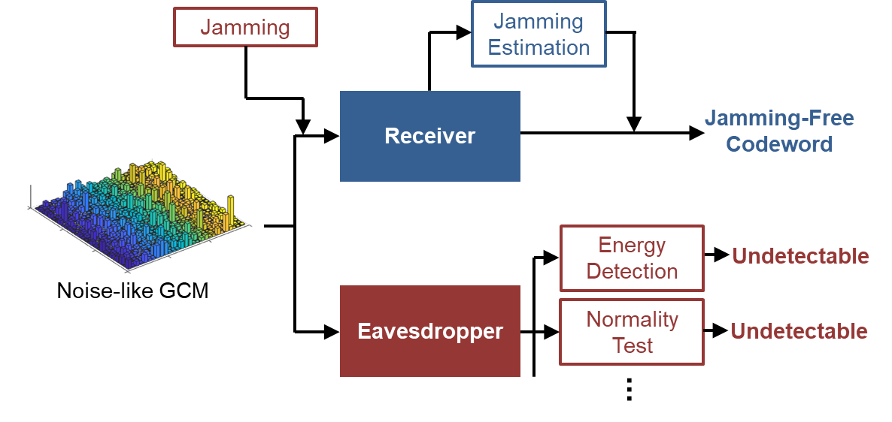
Gaussian Coded Modulation (GCM) 기반 항재밍/저피탐 통신
연구 개요
코드워드가 잡음처럼 보이는 Gaussian Coded Modulation (GCM) 기법 사용
코드의 효과 및 Sparse Recovery 기술로 재밍을 검출 및 제거 가능.
동시에 통신신호를 잡음처럼 위장하여 도청기로부터 숨길 수 있음.

Slide 5
Gaussian Coded Modulation (GCM) 기반 항재밍/저피탐 통신
GCM 기반 항재밍/저피탐 통신 시스템
메시지는 실수값을 가지는 가우시안 코드로 인코딩됨
코드워드는 Orthogonal Frequency Division Multiplexing (OFDM)을 통해 시간-주파수축 상으로 모듈레이션 되어 전송됨
수신기는 수신된 신호를 디모듈레이션 한 후, 재밍 추정 알고리즘을 통해 수신 신호에 포함된 재밍을 찾아 제거함.
재밍이 제거된 코드워드를 디코딩하여 전송된 메시지를 복원 가능
message
Gaussian Encoding
codeword
Time-Frequency Modulation
송신블록
Time-Frequency Demodulation
Jamming Estimation & Removal
Decoding
수신블록
message
received codeword
jamming-free codeword

Slide 6
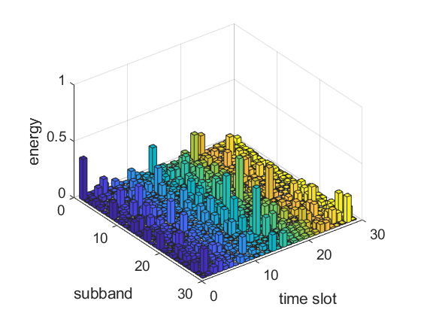
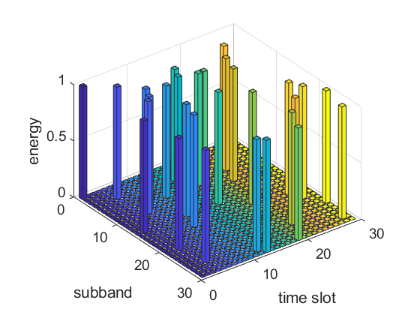
Gaussian Coded Modulation (GCM) 기반 항재밍/저피탐 통신
GCM 신호 파형
GCM: 코드워드 벡터가 가우시안 랜덤 분포에 의해 생성된 실수값을 가지며 넓은 시간-주파수 축 상으로 확산되어 전송됨.
(a) GCM 신호의 시간-주파수 평면상 모습
(b) FHSS 신호의 시간-주파수 평면상 모습

Slide 7
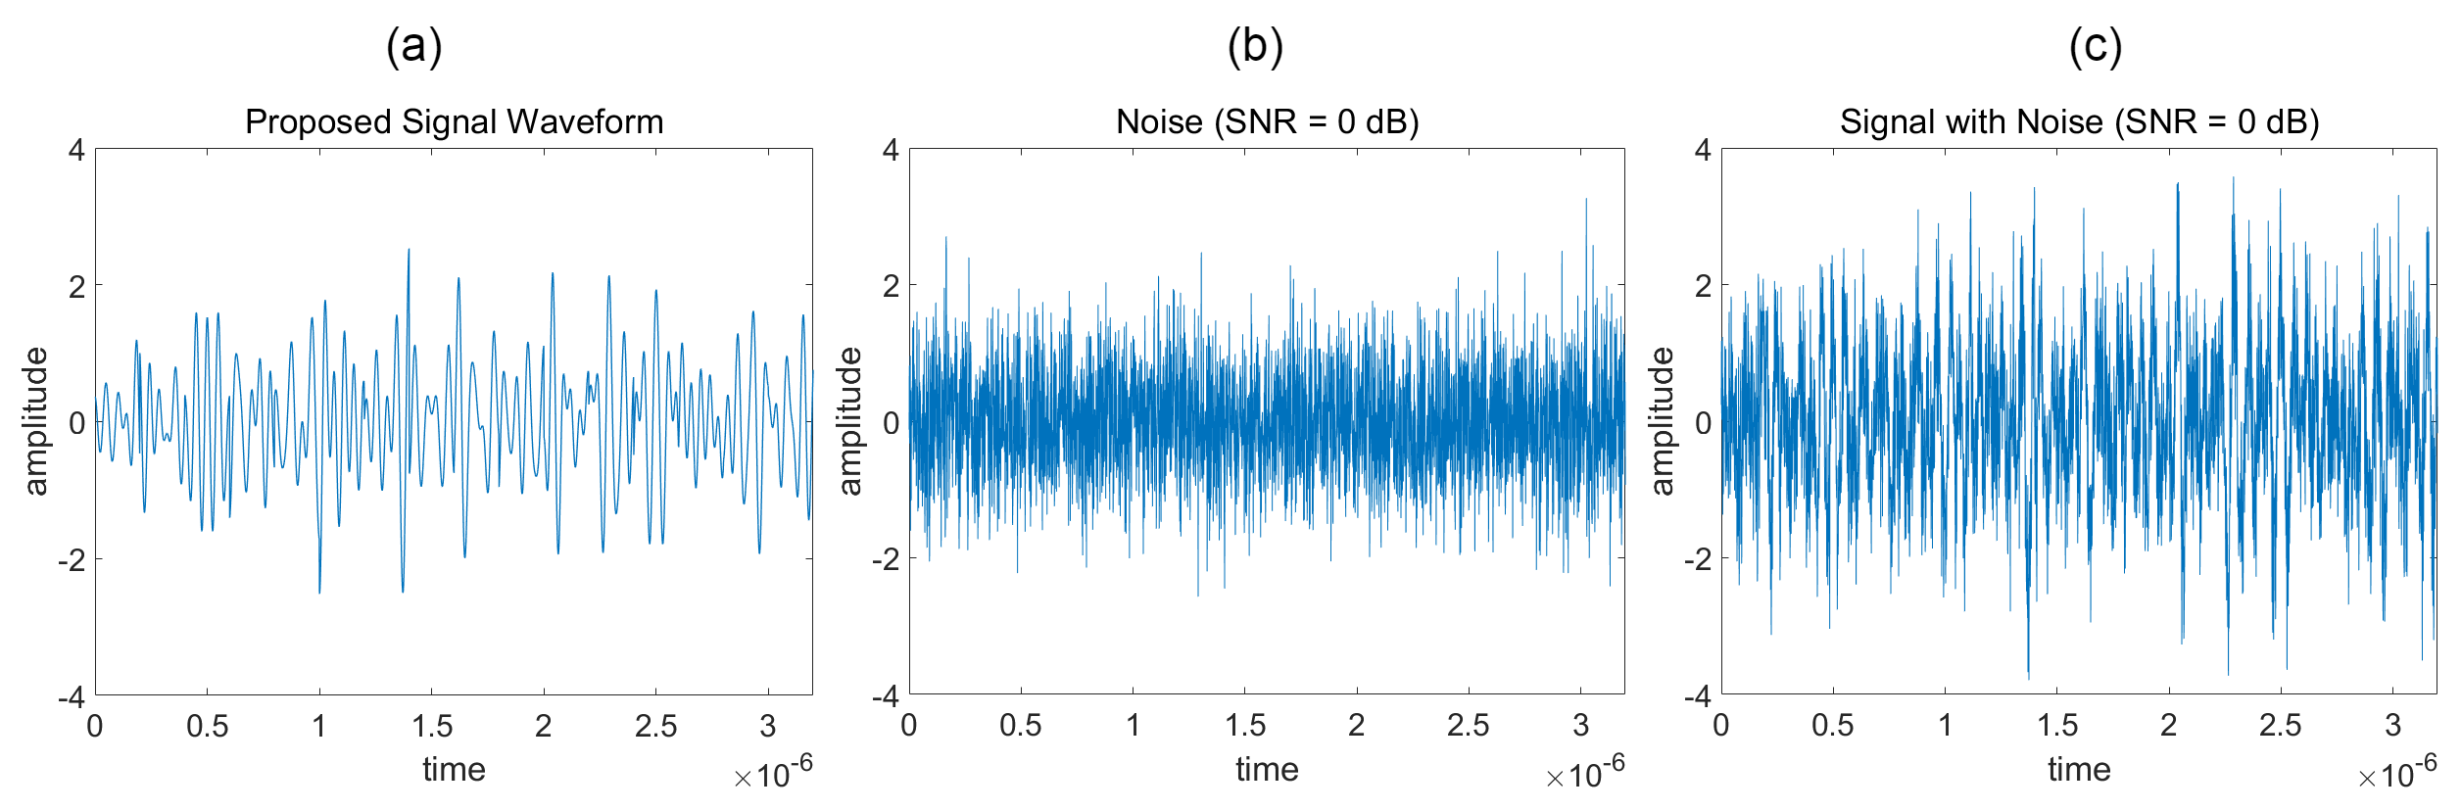
Gaussian Coded Modulation (GCM) 기반 항재밍/저피탐 통신
GCM 신호 파형
GCM: 코드워드 벡터가 가우시안 랜덤 분포에 의해 생성된 실수값을 가지며 넓은 시간-주파수 축 상으로 확산되어 전송됨.
(a) GCM 신호의 파형
(b) WGN 파형
(c) GCM + AWGN 파형
GCM 는 시간 및 주파수 도메인에서 모두 잡음처럼 보임.

Slide 8
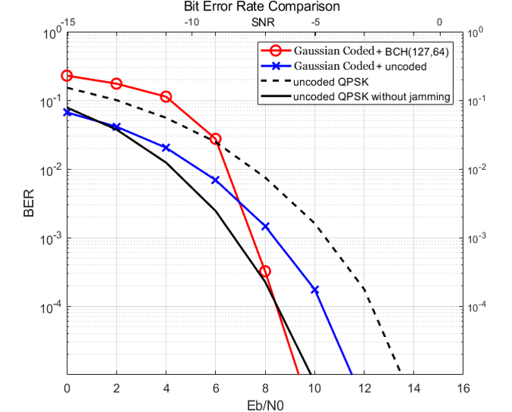
Gaussian Coded Modulation (GCM) 기반 항재밍/저피탐 통신
GCM 의 장점: 항재밍성
Sparse Signal Recovery (SSR) 알고리즘을 사용하여 가우시안 코드에 더해진 희소 재밍을 복원 및 제거 가능
재밍 상황에서의 BER 비교 (AWGN)

Slide 9
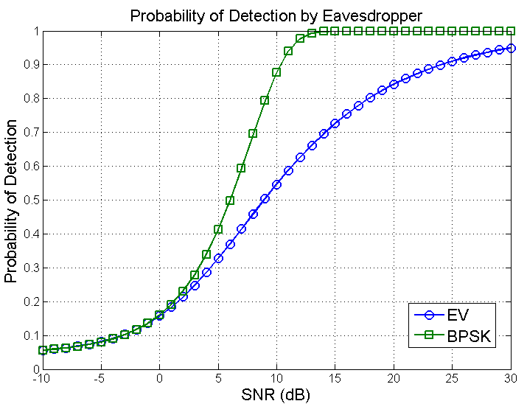
Gaussian Coded Modulation (GCM) 기반 항재밍/저피탐 통신
GCM 의 장점: 저피탐성
코드워드가 가우시안 랜덤 분포를 따르므로 잡음과 구별하기 어려움
기존 이진 신호에 비해 피탐지확률이 낮음.
SNR 과 false alarm probability 측면에서 탐지확률이 높은 도청기에 대해 더욱 보안성이 높음.
고피탐
위험
GCM
BPSK
저피탐
안전
BPSK 신호와의 피탐확률 비교결과

Slide 10
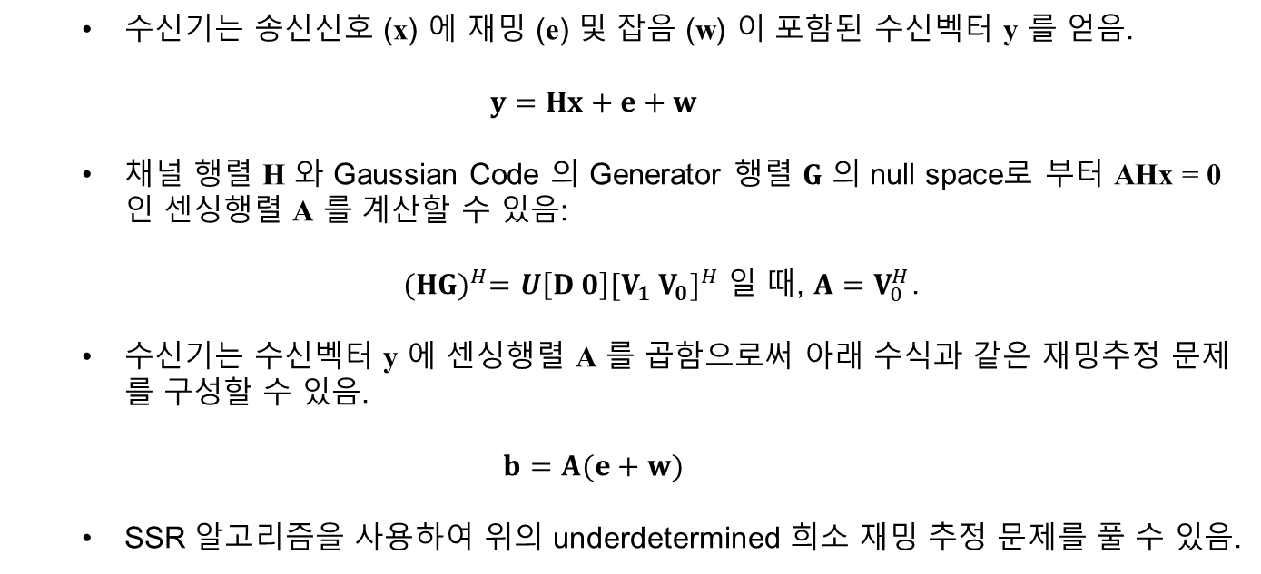
Gaussian Coded Modulation (GCM) 기반 항재밍/저피탐 통신
재밍 추정 문제
GCM 기반 통신에서의 재밍 추정 문제:
  수신기는 송신신호 (x) 에 재밍 (e) 및 잡음 (w) 이 포함된 수신벡터 y 를 얻음.
              $$y=Hx+e+w$$
  채널 행렬 H 와 Gaussian Code 의 Generator 행렬 $G$ 의 null space로 부터 AHx = 0 인 센싱행렬 A 를 계산할 수 있음:
  ${(HG)}^{H}=U\left[D 0\right]{[V_{1} V_{0}]}^{H}$ 일 때, $A=V_{0}^{H}$.
  수신기는 수신벡터 y 에 센싱행렬 A 를 곱함으로써 아래 수식과 같은 재밍추정 문제를 구성할 수 있음.
  $$b=A(e+w)$$
  SSR 알고리즘을 사용하여 위의 underdetermined 희소 재밍 추정 문제를 풀 수 있음.

Slide 11
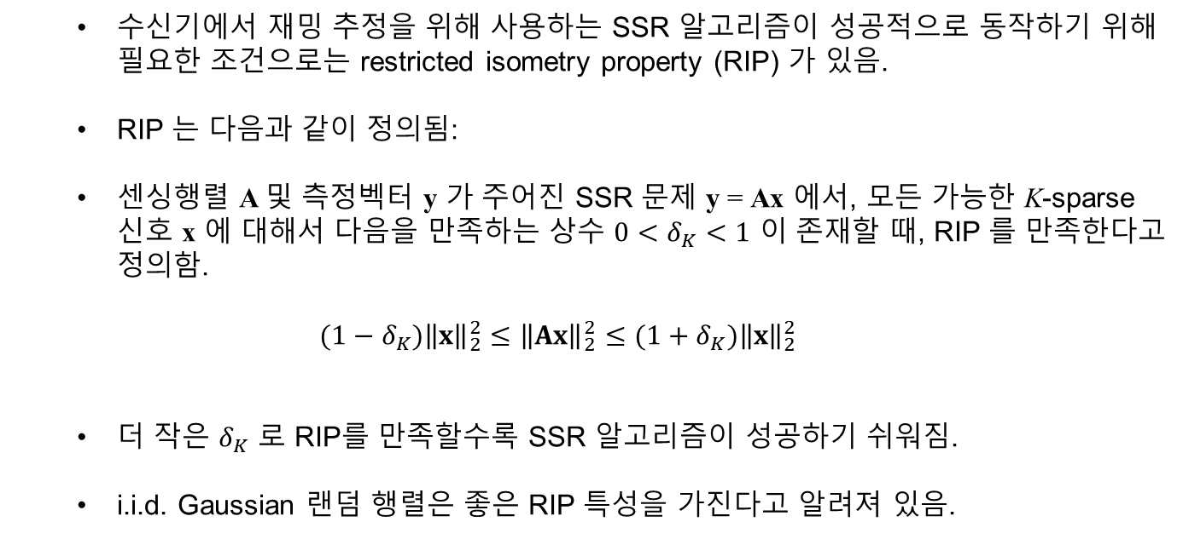
Gaussian Coded Modulation (GCM) 기반 항재밍/저피탐 통신
SSR 조건
성공적인 SSR 를 위한 조건
  수신기에서 재밍 추정을 위해 사용하는 SSR 알고리즘이 성공적으로 동작하기 위해필요한 조건으로는 restricted isometry property (RIP) 가 있음.
  RIP 는 다음과 같이 정의됨:
  센싱행렬 A 및 측정벡터 y 가 주어진 SSR 문제 y = Ax 에서, 모든 가능한 K-sparse 신호 x 에 대해서 다음을 만족하는 상수 $0<δ_{K}<1$ 이 존재할 때, RIP 를 만족한다고 정의함.
  $$(1−δ_{K}){\left\|x\right\|}_{2}^{2}≤{\left\|Ax\right\|}_{2}^{2}≤(1+δ_{K}){\left\|x\right\|}_{2}^{2}$$
  더 작은 $δ_{K}$ 로 RIP를 만족할수록 SSR 알고리즘이 성공하기 쉬워짐.
  i.i.d. Gaussian 랜덤 행렬은 좋은 RIP 특성을 가진다고 알려져 있음.

Slide 12
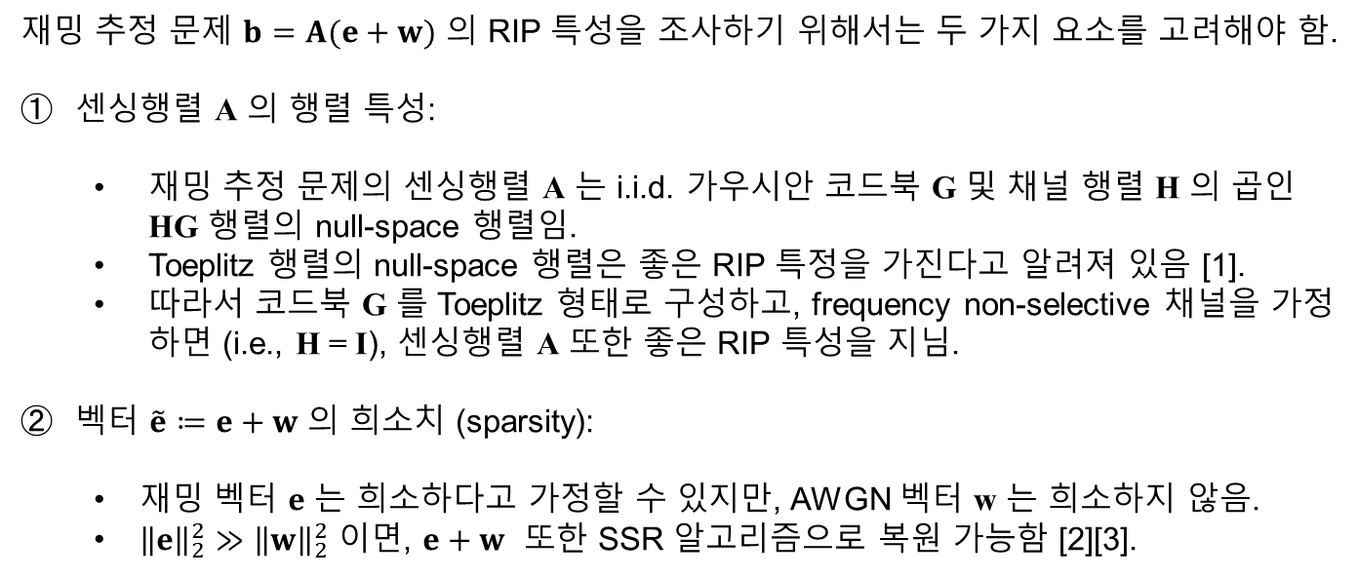
Gaussian Coded Modulation (GCM) 기반 항재밍/저피탐 통신
SSR 조건
재밍 추정 문제의 RIP 특성:
재밍 추정 문제 $b=A(e+w)$ 의 RIP 특성을 조사하기 위해서는 두 가지 요소를 고려해야 함.
센싱행렬 A 의 행렬 특성:
  재밍 추정 문제의 센싱행렬 A 는 i.i.d. 가우시안 코드북 G 및 채널 행렬 H 의 곱인 HG 행렬의 null-space 행렬임.
  Toeplitz 행렬의 null-space 행렬은 좋은 RIP 특정을 가진다고 알려져 있음 [1].
  따라서 코드북 G 를 Toeplitz 형태로 구성하고, frequency non-selective 채널을 가정하면 (i.e., H = I), 센싱행렬 A 또한 좋은 RIP 특성을 지님.
벡터 $\tilde{e}≔e+w$ 의 희소치 (sparsity):
  재밍 벡터 $e$ 는 희소하다고 가정할 수 있지만, AWGN 벡터 w 는 희소하지 않음.
  ${\left\|e\right\|}_{2}^{2}≫{\left\|w\right\|}_{2}^{2}$ 이면, $e+w$ 또한 SSR 알고리즘으로 복원 가능함 [2][3].

Slide 13
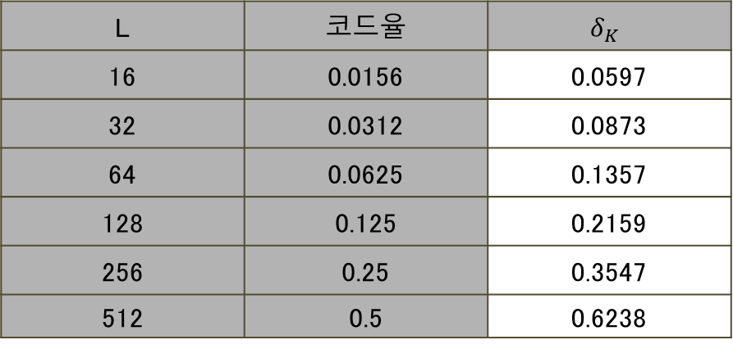
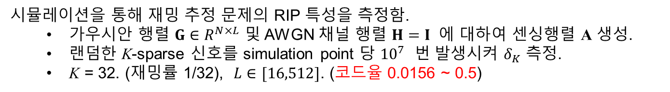
Gaussian Coded Modulation (GCM) 기반 항재밍/저피탐 통신
SSR 조건
재밍 추정 문제의 RIP 특성:
시뮬레이션을 통해 재밍 추정 문제의 RIP 특성을 측정함.
  가우시안 행렬 $G∈R^{N×L}$ 및 AWGN 채널 행렬 $H=I$ 에 대하여 센싱행렬 A 생성.
  랜덤한 K-sparse 신호를 simulation point 당 ${10}^{7}$ 번 발생시켜 $δ_{K}$ 측정.
  K = 32. (재밍률 1/32), $L∈[16,512]$. (코드율 0.0156 ~ 0.5)
L | 코드율 | $$δ_{K}$$
16 | 0.0156 | 0.0597
32 | 0.0312 | 0.0873
64 | 0.0625 | 0.1357
128 | 0.125 | 0.2159
256 | 0.25 | 0.3547
512 | 0.5 | 0.6238
코드율이 낮을 때, 제안된 센싱행렬이 좋은 RIP 특성을 지님을 확인.

Slide 14
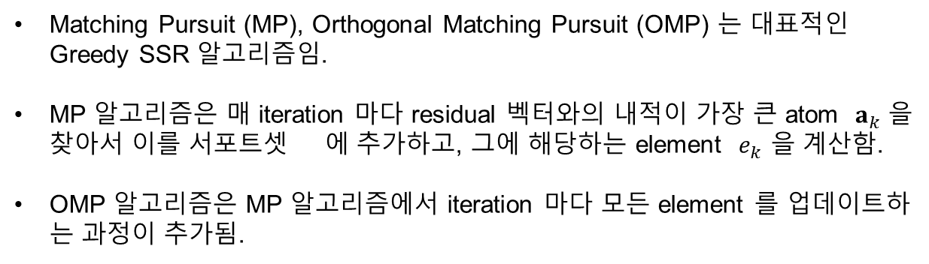
Gaussian Coded Modulation (GCM) 기반 항재밍/저피탐 통신
SSR 를 통한 재밍 추정 알고리즘
Orthogonal Matching Pursuit (OMP) 기반 재밍 추정 알고리즘
Matching Pursuit (MP), Orthogonal Matching Pursuit (OMP) 는 대표적인 Greedy SSR 알고리즘임.
MP 알고리즘은 매 iteration 마다 residual 벡터와의 내적이 가장 큰 atom $a_{k}$ 을 찾아서 이를 서포트셋 에 추가하고, 그에 해당하는 element $e_{k}$ 을 계산함.
OMP 알고리즘은 MP 알고리즘에서 iteration 마다 모든 element 를 업데이트하는 과정이 추가됨.

Slide 15

Gaussian Coded Modulation (GCM) 기반 항재밍/저피탐 통신
SSR 를 통한 재밍 추정 알고리즘
Orthogonal Matching Pursuit (OMP) 기반 재밍 추정 알고리즘
OMP 기반 재밍 추정 알고리즘
: submatrix whose columns are , for .
: subvector whose elements are , for .

Slide 16
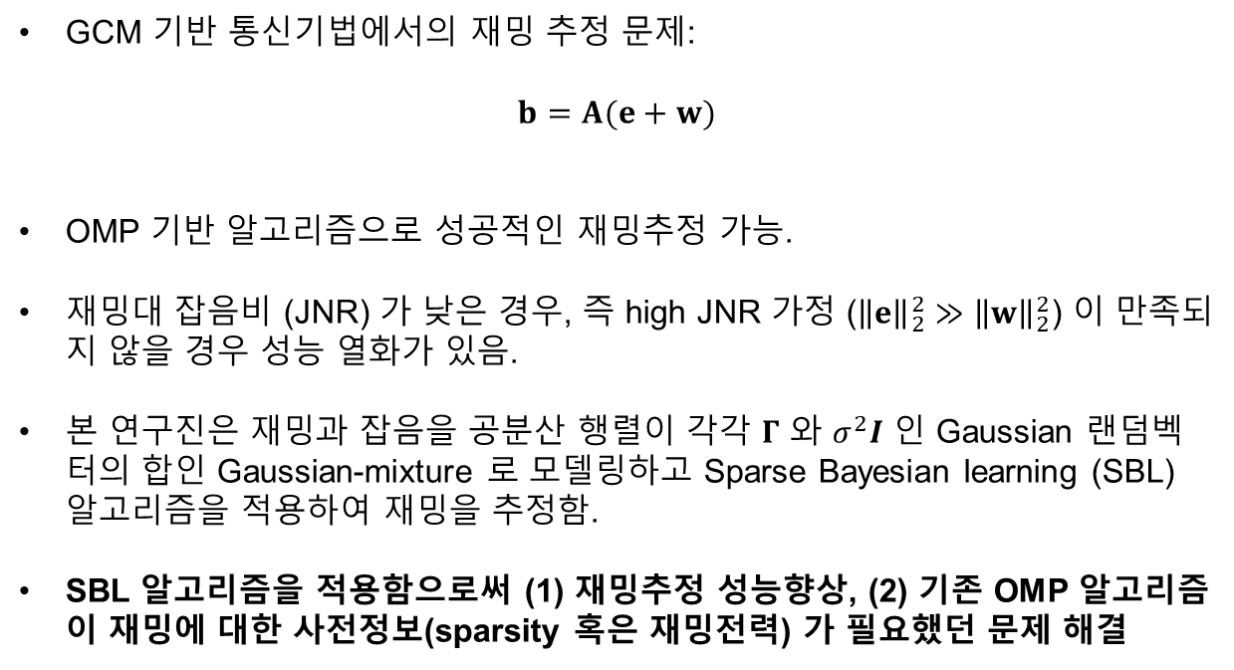
Gaussian Coded Modulation (GCM) 기반 항재밍/저피탐 통신
SSR 를 통한 재밍 추정 알고리즘
Sparse Bayesian Learning (SBL) 기반 재밍 추정 알고리즘
GCM 기반 통신기법에서의 재밍 추정 문제:
$$b=A(e+w)$$
OMP 기반 알고리즘으로 성공적인 재밍추정 가능.
재밍대 잡음비 (JNR) 가 낮은 경우, 즉 high JNR 가정 (${\left\|e\right\|}_{2}^{2}≫{\left\|w\right\|}_{2}^{2}$) 이 만족되지 않을 경우 성능 열화가 있음.
본 연구진은 재밍과 잡음을 공분산 행렬이 각각 $Γ$ 와 $σ^{2}I$ 인 Gaussian 랜덤벡터의 합인 Gaussian-mixture 로 모델링하고 Sparse Bayesian learning (SBL) 알고리즘을 적용하여 재밍을 추정함.
SBL 알고리즘을 적용함으로써 (1) 재밍추정 성능향상, (2) 기존 OMP 알고리즘이 재밍에 대한 사전정보(sparsity 혹은 재밍전력) 가 필요했던 문제 해결

Slide 17
Gaussian Coded Modulation (GCM) 기반 항재밍/저피탐 통신
SSR 를 통한 재밍 추정 알고리즘
Sparse Bayesian Learning (SBL) 기반 재밍 추정 알고리즘
SBL 기반 재밍 추정 알고리즘

Slide 18
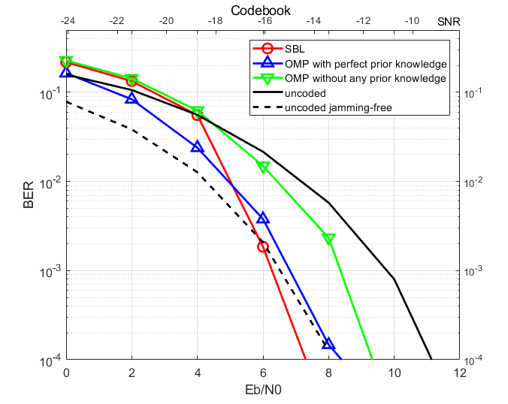
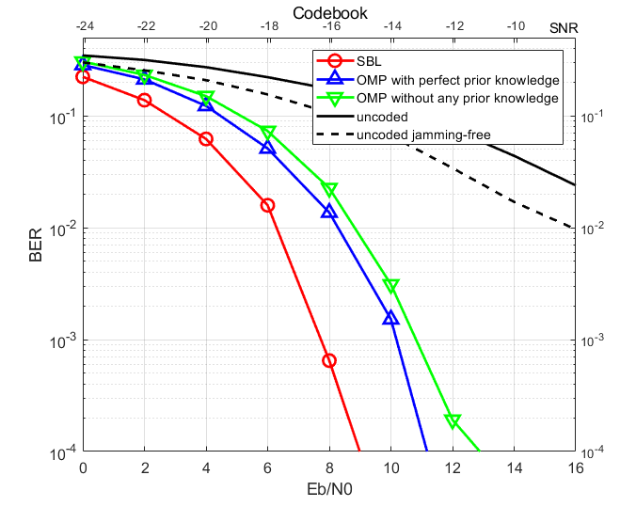
Gaussian Coded Modulation (GCM) 기반 항재밍/저피탐 통신
SSR 를 통한 재밍 추정 알고리즘
Sparse Bayesian Learning (SBL) 기반 재밍 추정 알고리즘
SBL 알고리즘을 구현하고 simulation 을 통해 기존에 사용된 OMP 알고리즘과 비교하여 BER 성능이 향상됨을 확인.
(a) AWGN channel 실험
(b) Frequency selective channel 실험
* JNR = 0 dB, perfect prior(OMP) means that sparsity of jamming is known a priori.

Slide 19
Gaussian Coded Modulation (GCM) 기반 항재밍/저피탐 통신
SSR 를 통한 재밍 추정 알고리즘
Alternating Direction Method of Multiplier (ADMM) 기반 재밍 추정 알고리즘
MIMO 사용 등으로 인해 재밍 추정 문제의 차원이 커지면 필요한 계산량이 늘어나므로, 계산량 및 계산시간을 감소시키기 위해 알고리즘 복잡도 저감기법이 필요함.
Alternating Direction Method of Multiplier (ADMM) 은 둘 이상의 변수를 가진 최적화 문제에서, 목적함수가 두 변수에 대해 분리 가능 할 때 적용가능한 최적화 기법임.
계산이 복잡한 joint 최적화 대신, 두 변수 중 하나를 고정하고 다른 한 변수에 대해 최적화 하는 것을 반복함으로써 빠른 계산이 가능함.

Slide 20
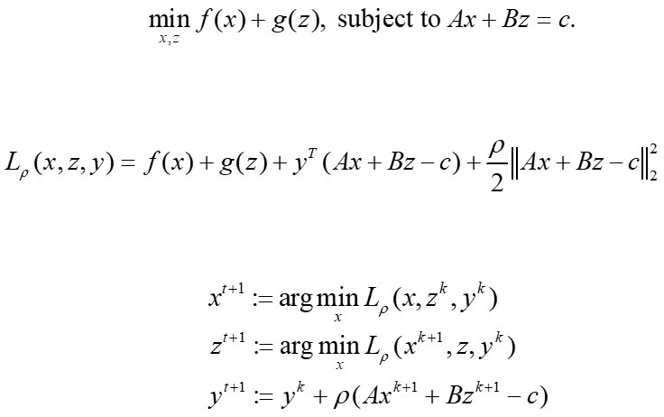
Gaussian Coded Modulation (GCM) 기반 항재밍/저피탐 통신
SSR 를 통한 재밍 추정 알고리즘
Alternating Direction Method of Multiplier (ADMM)* 기반 재밍 추정 알고리즘
ADMM 의 문제 형태:
  Convex 함수 f, g 에 대하여, cost 를 두 변수에 관해 나눌 수 있음.
  Complete Lagrangian:
  ADMM updates:
*Source: S. Boyd et. al., “Distributed Optimization and Statistical Learning via the Alternating Direction Method of Multipliers,” Foundations and Trends in Machine Learning, 2011.

Slide 21
Gaussian Coded Modulation (GCM) 기반 항재밍/저피탐 통신
SSR 를 통한 재밍 추정 알고리즘
GCM 기반 재밍 추정 알고리즘에 ADMM 적용:
  GCM 기반 재밍 추정 문제를 다음과 같은 형태로 변환할 수 있음.
  이를 다음과 같은 ADMM 타입의 최적화 문제로 변환할 수 있음.
  이 최적화 문제는 역행렬 계산을 포함하지 않는 저복잡도 알고리즘을 사용해 풀 수 있음.

Slide 22
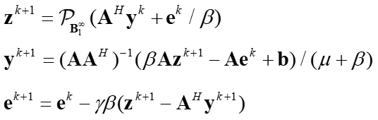
Gaussian Coded Modulation (GCM) 기반 항재밍/저피탐 통신
SSR 를 통한 재밍 추정 알고리즘
GCM 기반 재밍 추정 알고리즘에 ADMM 적용:
  이 때, A 행렬의 각 행이 orthonormal 이면, 계산량 측면에서 효율적인 dual 알고리즘을 유도할 수 있음.
  다음과 같은 dual 문제에서,
  아래와 같은 dual ADMM 알고리즘을 얻을 수 있음.
  element-wise shrinking operator 이므로 빠른 계산이 가능함.

Slide 23
Gaussian Coded Modulation (GCM) 기반 항재밍/저피탐 통신
SSR 를 통한 재밍 추정 알고리즘
ADMM/SBL/OMP 알고리즘 별 재밍추정 오류 비교:
  JE 문제에서 신호 성분이 완벽히 제거 되었음을 가정 (AHx = 0).
  블록 길이 1024, 코드율 1/128, 재밍율 1/16.
  Normalized MSE 비교.
  ADMM 및 SBL 알고리즘 간 성능차이는 근소함.
JNR | 10 dB | 15 dB | 20 dB
ADMM | 1.133e-3 | 3.504e-4 | 1.123e-4
SBL | 1.149e-3 | 3.344e-4 | 1.091e-4
OMP (ideal case) | 0.9123e-3 | 2.835e-4 | 0.9054e-4
OMP (worst case) | 2.389e-3 | 7.091e-4 | 2.165e-4

Slide 24
Gaussian Coded Modulation (GCM) 기반 항재밍/저피탐 통신
SSR 를 통한 재밍 추정 알고리즘
ADMM/SBL/OMP 알고리즘 별 동작시간 비교:
  JE 문제에서 신호 성분이 완벽히 제거 되었음을 가정 (AHx = 0).
  블록 길이 1024, 코드율 1/128, 재밍율 1/16, JNR = 10 dB.
  동작시간 (Matlab profiler) 비교.
알고리즘 | 동작 시간 (unit sec)
ADMM | 3.179
SBL | 1207.509
OMP (ideal case) | 13.823
OMP (worst case) | 55.291
  ADMM 의 계산량이 SBL 및 OMP 알고리즘에 비해 매우 적음.

Slide 25
Gaussian Coded Modulation (GCM) 기반 항재밍/저피탐 통신
요약
Contribution:
  GCM 기반 항재밍/저피탐 통신기법 제안
  저피탐 성능 분석
  항재밍을 위한 재밍 추정 문제의 RIP 분석
  항재밍을 위한 재밍 추정 알고리즘 개발 및 성능비교
Future Works:
  채널 행렬에 따른 재밍 추정 문제의 RIP 분석
  재밍 추정 알고리즘의 수렴성 연구
본 발표자료 내용의 일부는 게재 심사중인 논문 “Covert Anti-Jamming Communication Based on Gaussian Coded Modulation” 에 포함된 내용입니다.

Slide 26
  감사합니다

Slide 27
References
[1] W. Xu, E.-W. Bai, and M. Cho, “Toeplitz matrix based sparse error correction in system identification: Outliers and random noises,” in 2013 IEEE International Conference on Acoustics, Speech and Signal Processing, May 2013, pp. 6640–6644.
[2] G. Raskutti, M. J. Wainwright, and B. Yu, “Minimax Rates of Estimation for High-Dimensional Linear Regression Over Lq-Balls,” IEEE Transactions on Information Theory, vol. 57, no. 10, pp. 6976–6994, Oct. 2011.
[3] E. Arias-Castro and Y. C. Eldar, “Noise Folding in Compressed Sensing,” IEEE Signal Processing Letters, vol. 18, no. 8, pp. 478–481, Aug. 2011.
[4] Haeung Choi, Sangjun Park and Heung-No Lee, “Covert Anti-Jamming Communication Based on Gaussian Coded Modulation,” under review, 2020.

